Slide 1
Neschopné motory
Tereza Marková
Jitka Nejezchlebová
6. 11. 2008

Slide 2
Co dnes uvidíte
1. přeměny tepelné energie na mechanickou
2. parní stroj
3. zážehový motor
4. reaktivní motor

Slide 3
Proč právě motory
Cíl naší prezentace
- ověření účinností motorů
- zkoumání přeměn mechanické energie na tepelnou
Rozhodly jsme se udělat modely z věcí, které jsou k dostání v běžných obchodech, takže pro vás můžeme být inspirací pro vaše domácí experimenty.

Slide 4
1. Přeměny tepelné energie na mechanickou
Již dlouho se lidé snažili sestrojit stroje, které by pracovaly za ně.
1. parní stroj – 2. pol. 18.stol. – James Watt
2. zážehové motory – 1876 Niclaus Otto
3. vznětové motory – 1880 Rudolf Diesel
4. proudový motor – Frank Whittle, Hans von Ohain

Slide 5
1. Přeměny tepelné energie na mechanickou
My jsme se při našich pokusech setkaly s podobnými problémy jako měli vynálezci motorů.
    Nevhodné materiály
    Nepřesné měřící přístroje
    Špatné pracovní podmínky
    Nízké účinnosti

Slide 6
Účinnost
Fyzikální veličina, která udává poměr mezi výkonem a příkonem stroje při vykonávání práce
Typ stroje | η
Parní stroj | 0,09 – 0,15
Parní turbína | 0,25 – 0,35
Čtyřdobý zážehový motor | 0,20 – 0,33
Vznětový motor | 0,30 – 0,42
Raketový motor | 0,50

Slide 7
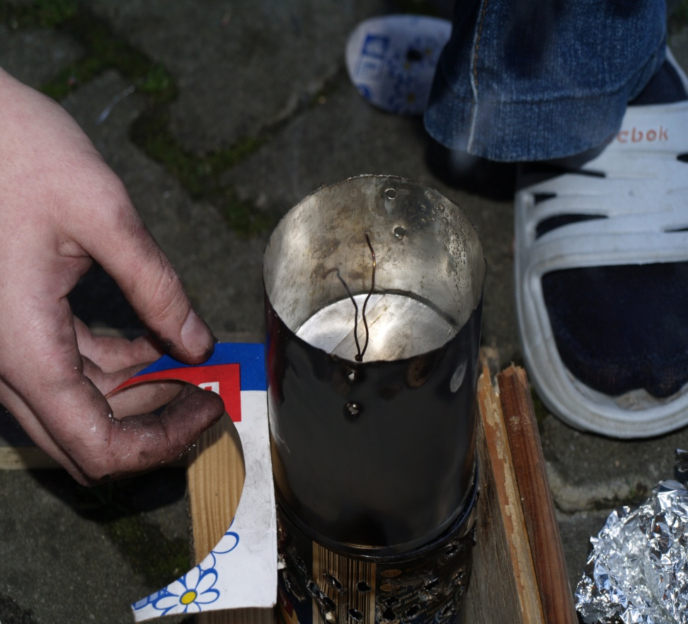
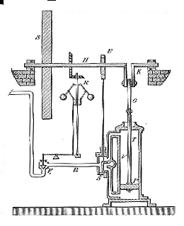
2. Parní stroj
Terezin parní stroj
Klasický parní stroj

Slide 8
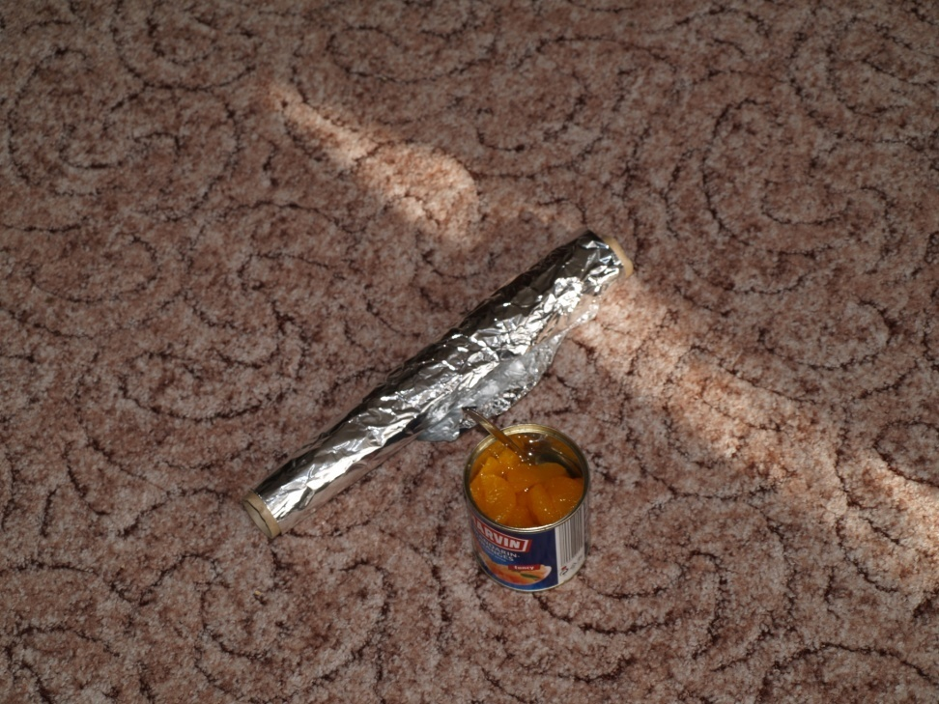
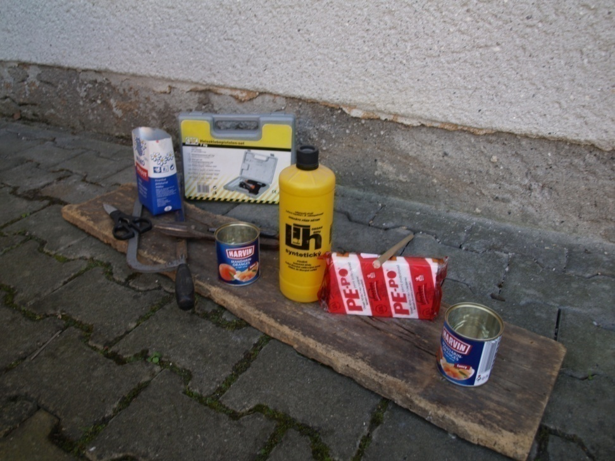
Průběh experimentu
Sladký začátek
Potřeby

Slide 9
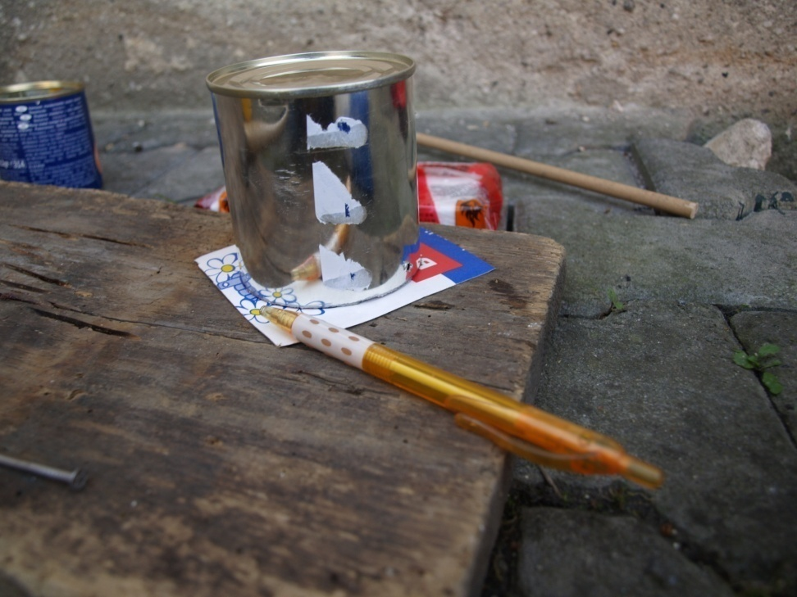
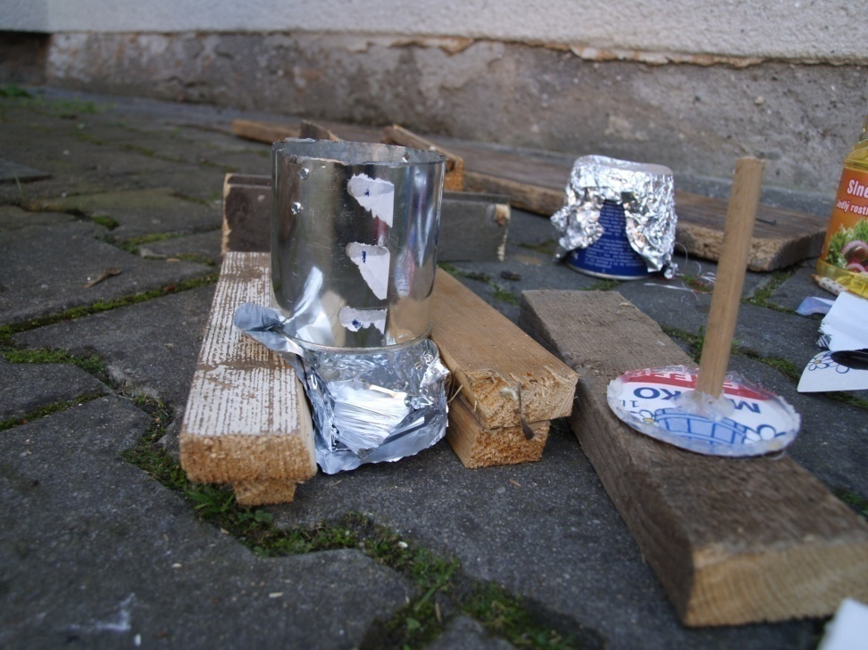
Průběh experimentu - příprava
Výroba pístu
Ohniště

Slide 10
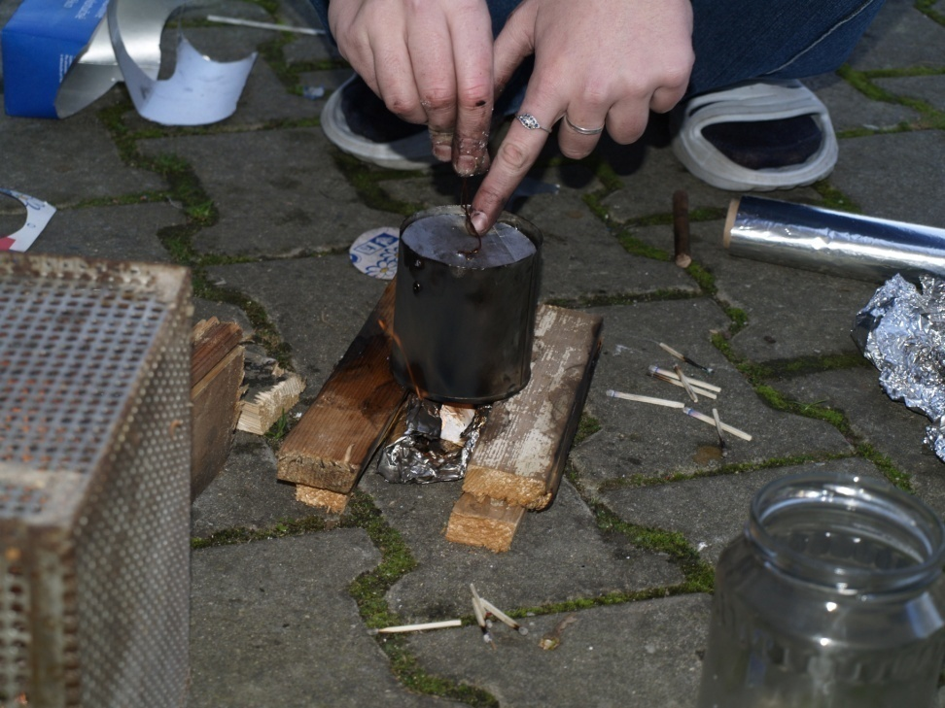
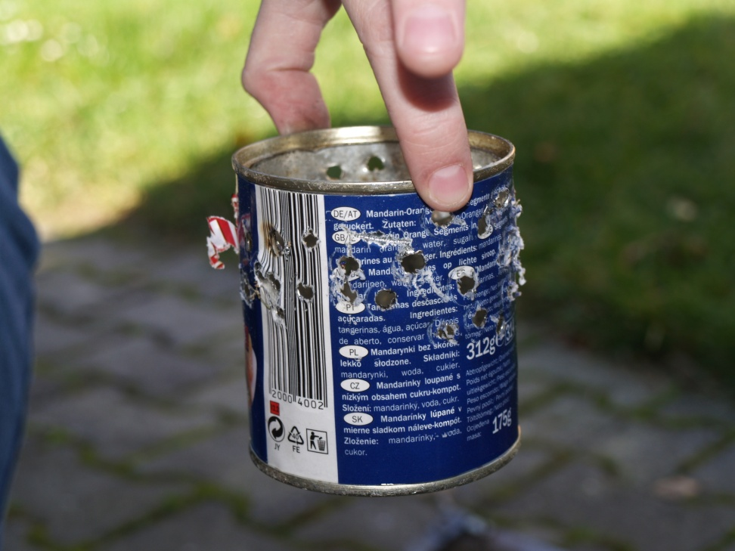
Průběh experimentu – úpravy
Výměna pístu
Lepší přístup vzduchu

Slide 11
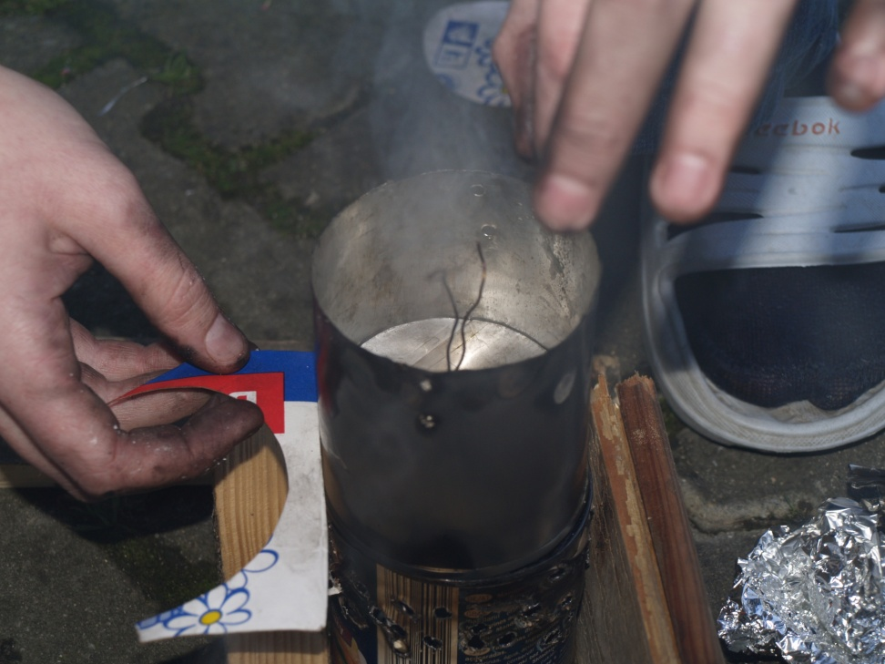
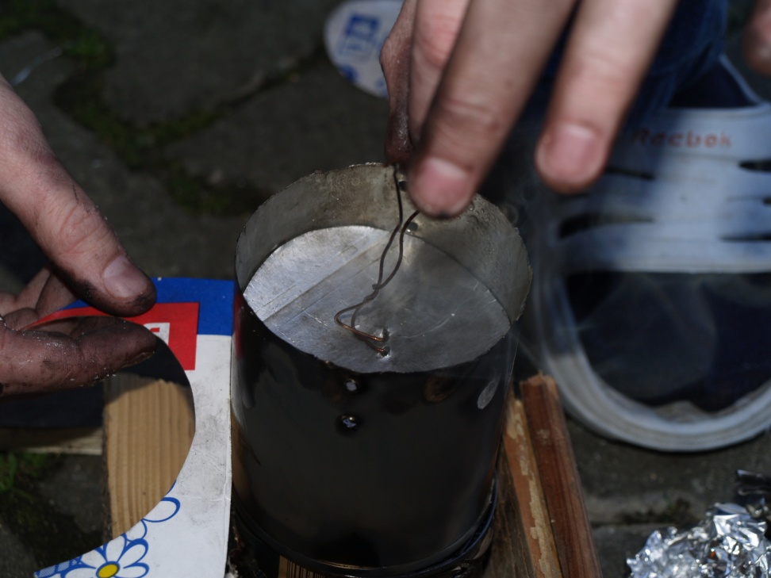
Průběh experimentu – konečně úspěch
Pohyb pístu

Slide 12
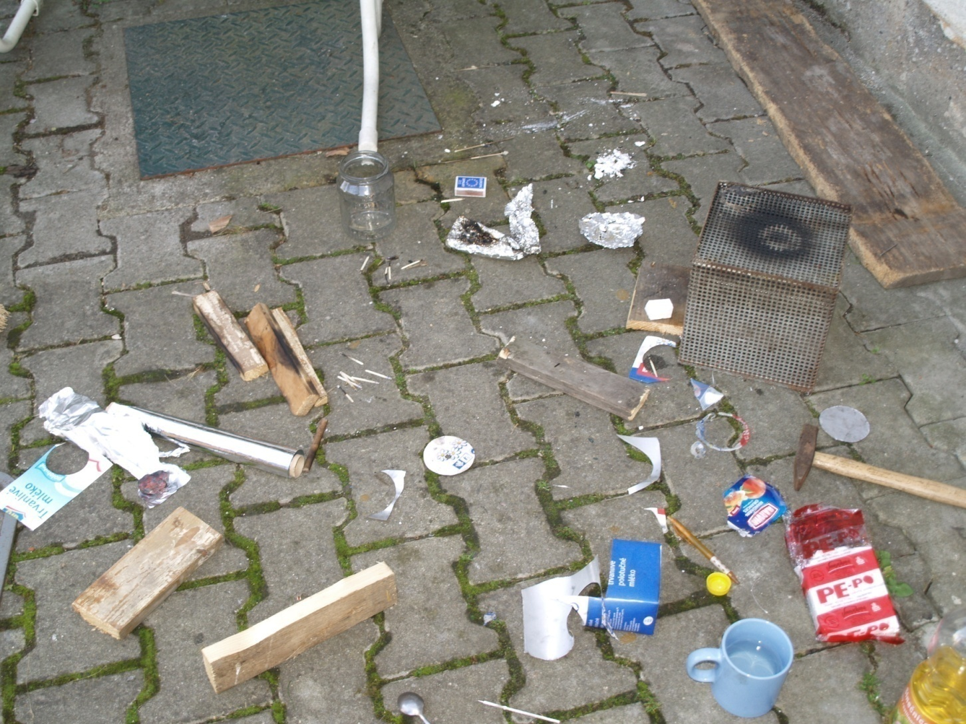
A je po bitvě

Slide 13
Výpočet účinnosti parního stroje
h = 0,35 m - celková výška výstupu
m₁ = 0,004 kg - hmotnost pístu
m₂ = 0,004 kg – množství použitého lihu
výhřevnost denaturovaného lihu = 27,44 MJ/kg
  Získaná mechanická energie (potenciální)
  E_{p}= m₁gh = 0,004 ∙ 9,81 ∙0,35 = 13,74 ∙ 10⁻³ J
  Energie získaná hořením lihu
  E = 109 760 J
  Účinnost η = E_{p}/E = 1,25 ∙ 10⁻⁷
  Tak to je opravdu neschopný motor !

Slide 14
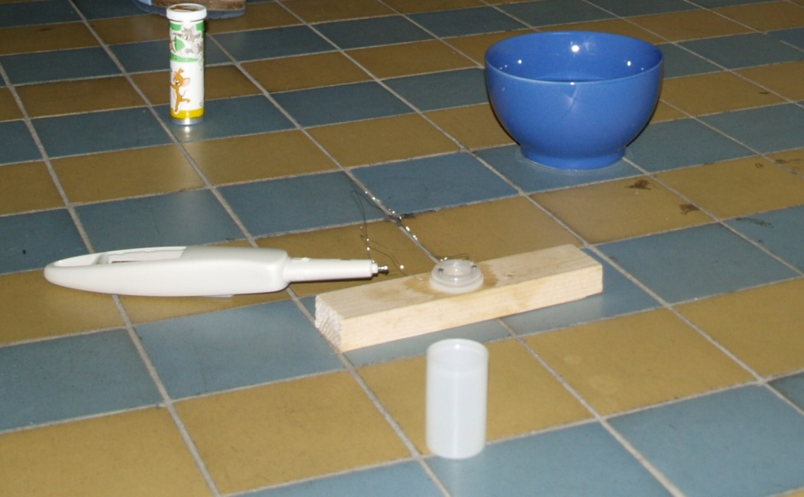
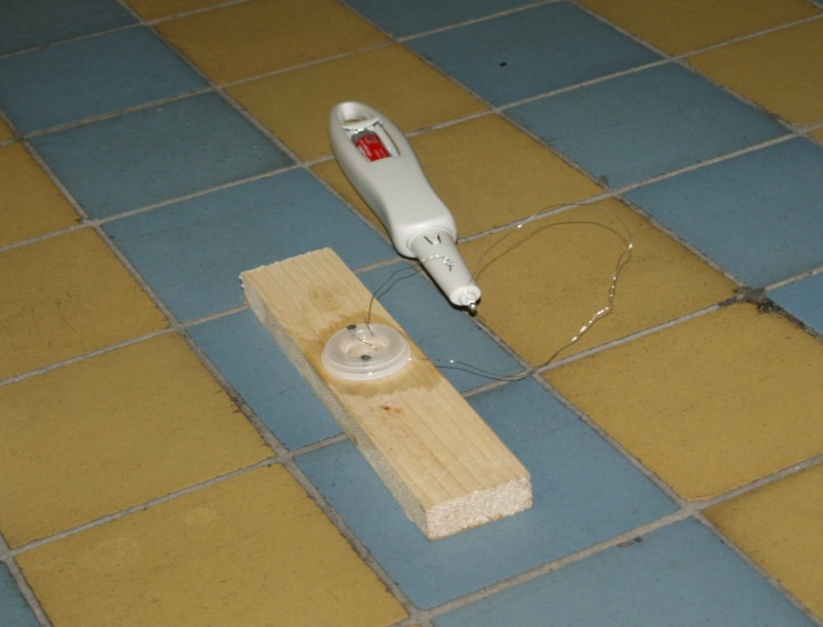
3. Zážehový motor
Potřeby
Detail

Slide 15
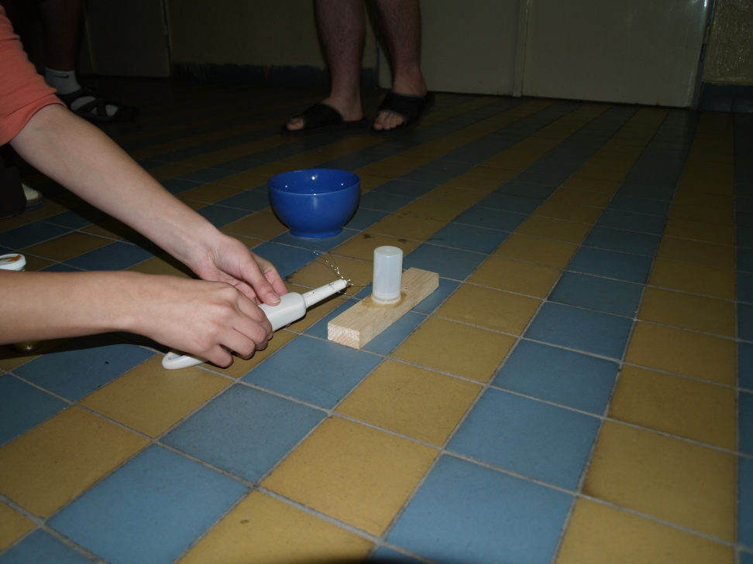
Zážehový motor – počáteční nezdary
Krátké vodiče
Studený líh
Nedovřená krabička

Slide 16
Po odstranění problémů
Pokus číslo 1
Pokus číslo2
Pokus číslo 3

Slide 17
Výpočet účinnosti
výhřevnost denaturovaného lihu = 27,44 MJ/kg
h = 1,8 m – výška výstupu krabičky
m₁ = 22 g - hmotnost krabičky
m₂ = 0,119 g - hmotnost líhu
  Energie získaná hořením lihu
  E = 3265 J
  Získaná mechanická energie (potenciální)
  E_{p} = m₁gh = 0,388 J
  Účinnost η = E_{p}/E = 1,19 ∙ 10⁻⁴

Slide 18
4. Reaktivní motor
funguje na základě principu akce a reakce
např. proudový motor
kompresorem je nasán a stlačen vzduch →
nasátí kerosinu → zažehnutí → horké plyny roztáčejí turbínu, která přes hřídel pohání kompresor → ve výstupní trysce vysoký tlak, tepelná energie se mění v kinetickou → vzniká tah motoru

Slide 19
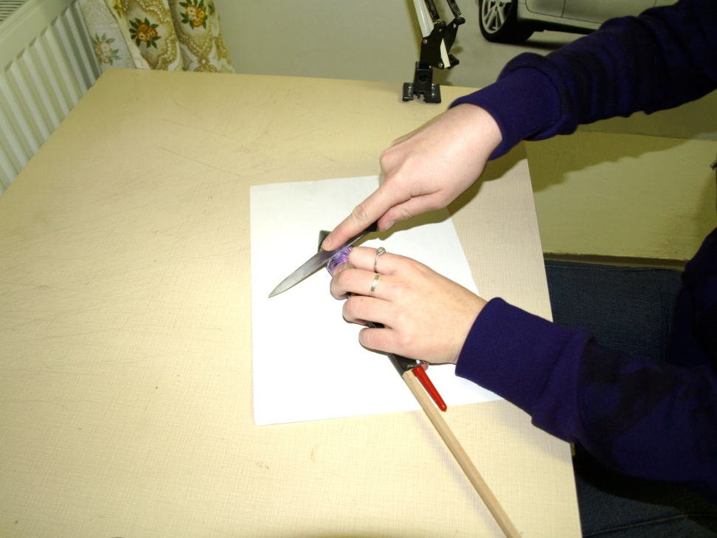
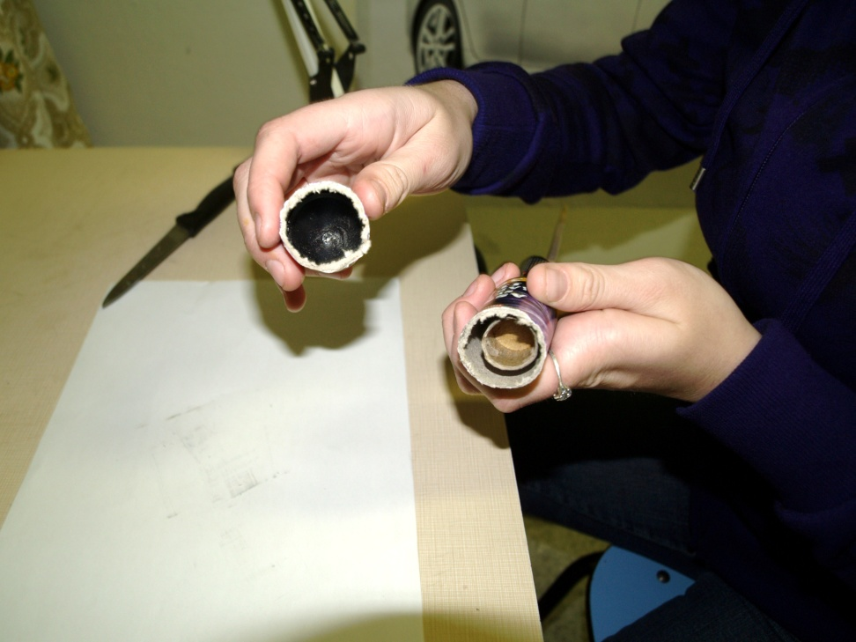
4. Reaktivní motor
Demontáž
To tam jako nic není?!

Slide 20
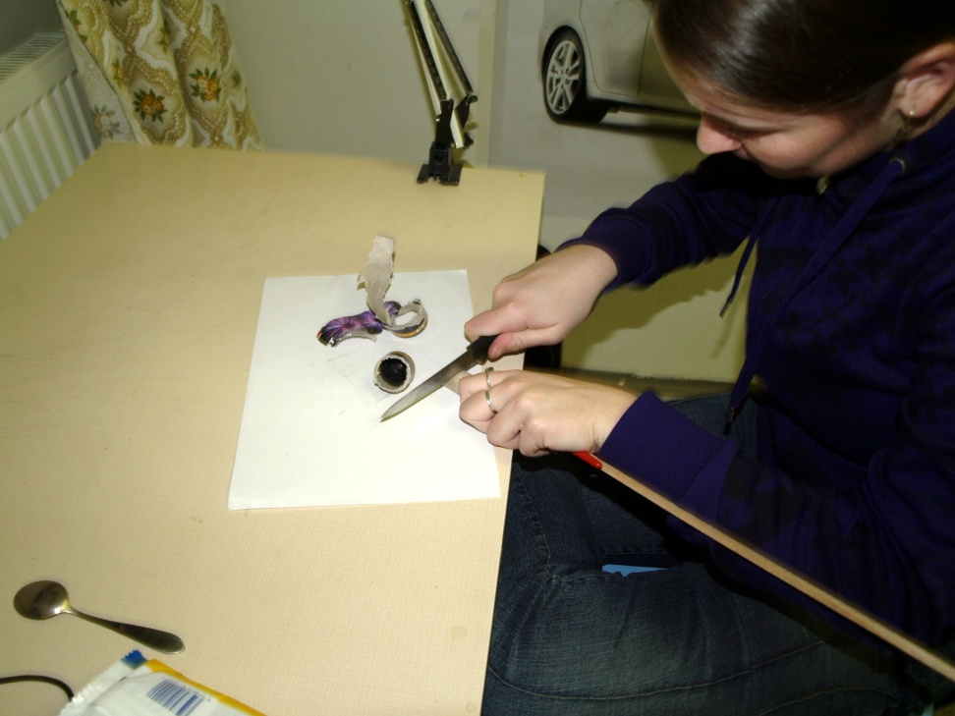
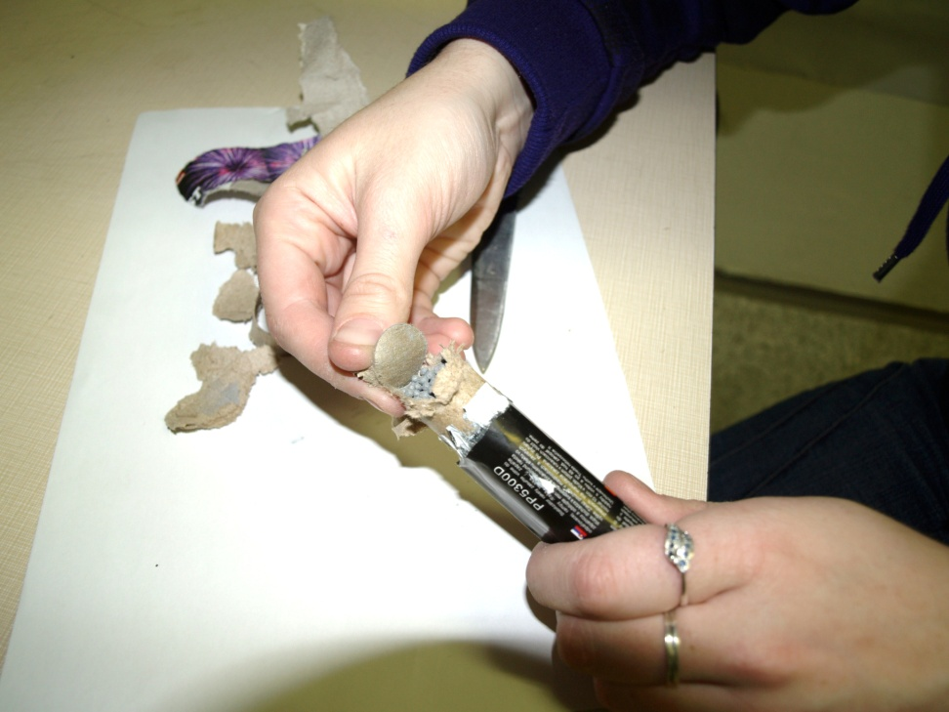
Reaktivní motor
Zkoušíme to dál
Tak přece jenom…

Slide 21
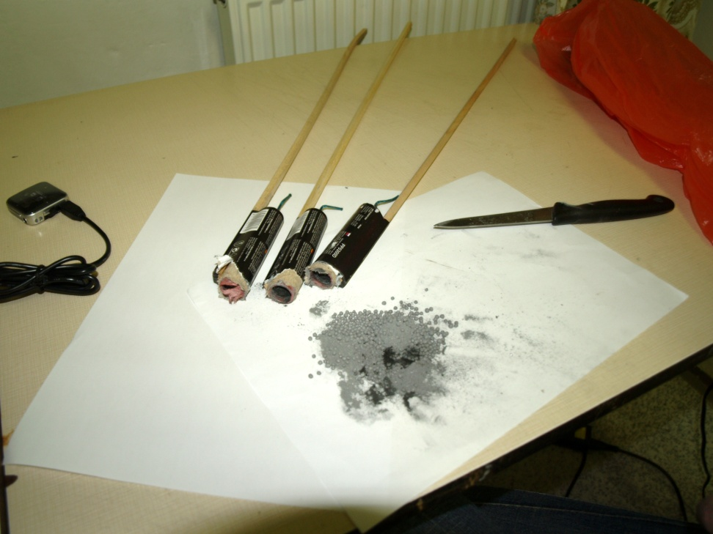
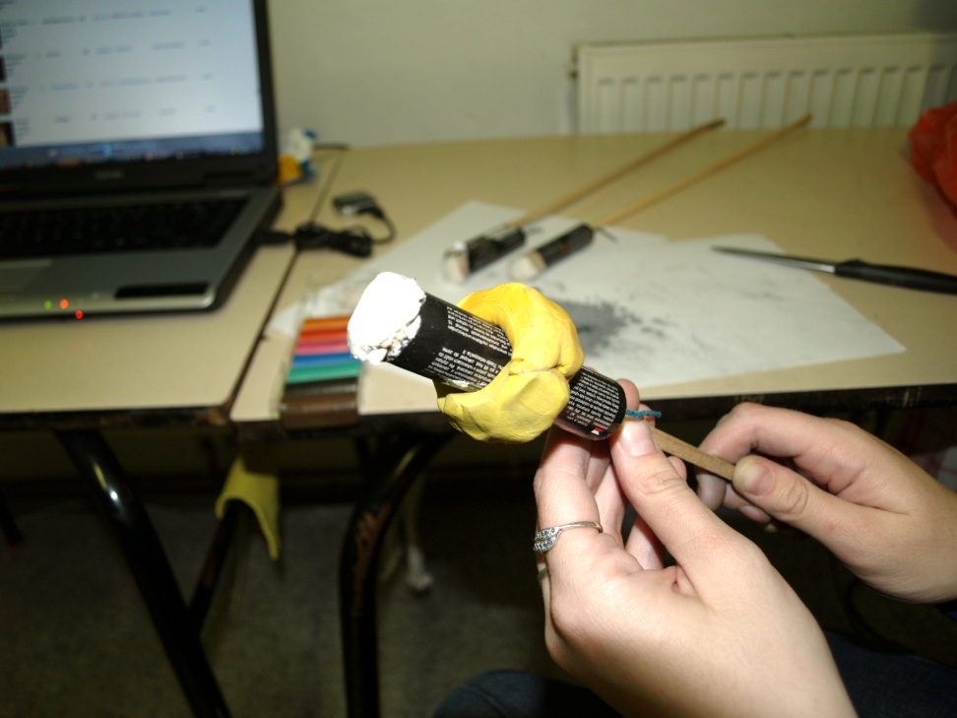
Reaktivní motor
Materiál ze tří raket
Raketa se závažím

Slide 22
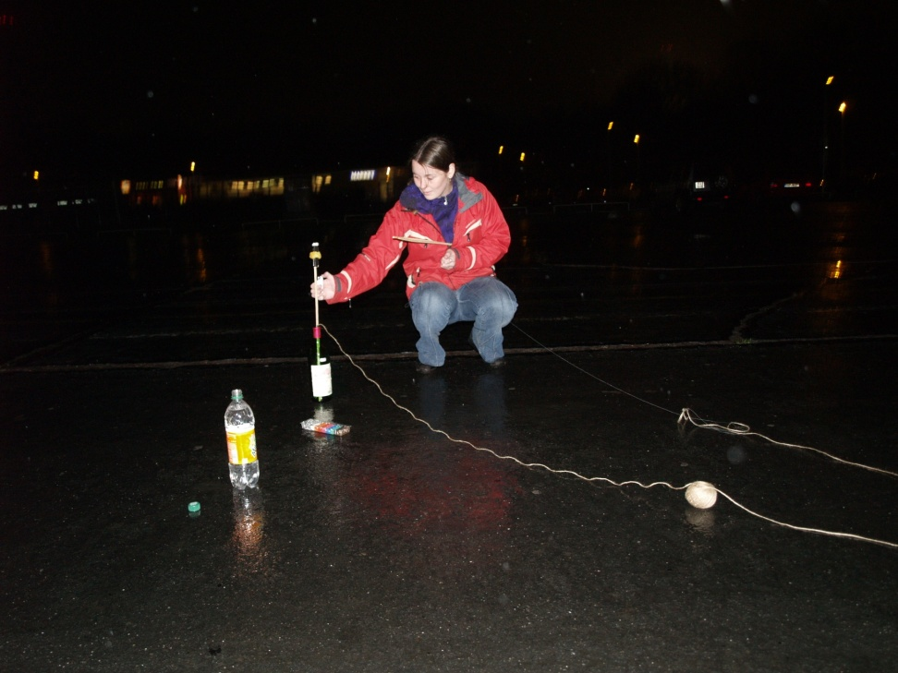
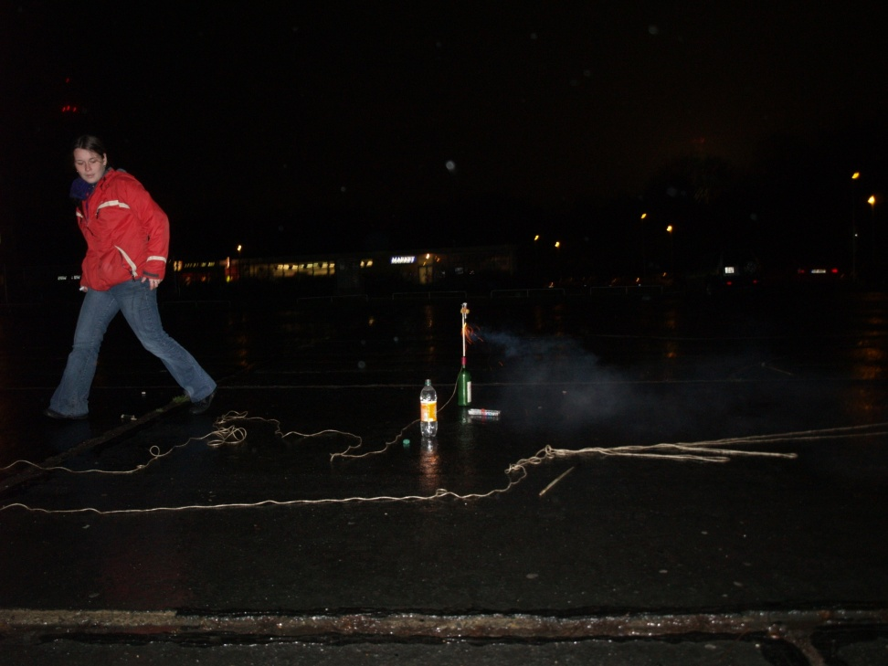
Reaktivní motor
Příprava
Rychle pryč!

Slide 23
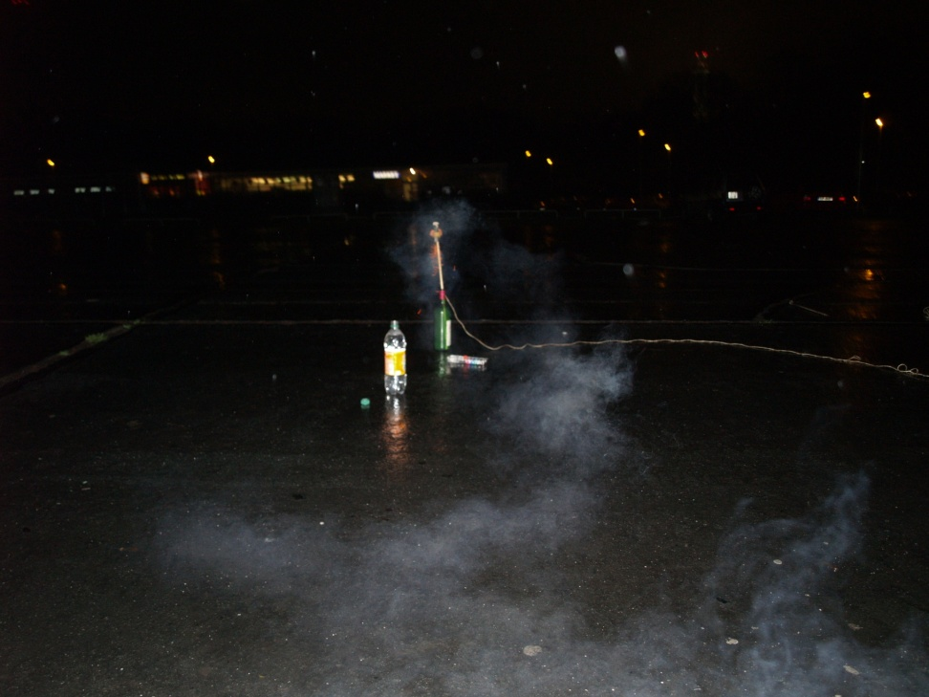
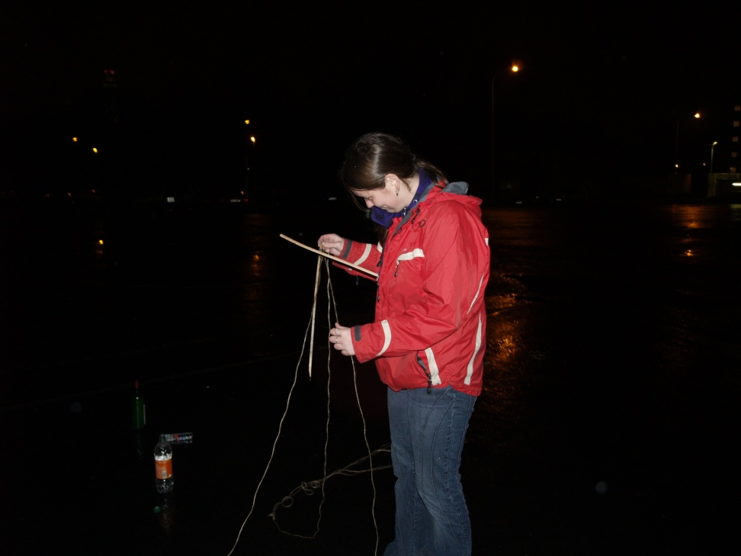
Reaktivní motor
Start
Měření výšky

Slide 24
Výpočet účinnosti
m₁ = 9,08 g – hmotnost střelného prachu
m₂ = 23,5 g – hmotnost provázku
h = 11,1 m – výška výstupu
m₃ = 87,6 g – hmotnost rachejtle
Výhřevnost střelného prachu = 2,94 MJ/kg
  Energie získaná ze střelného prachu
  E = 26 695 J
  Získaná mechanická energie
  E_{p} = m₃gh + 0,5∙m₂gh= 10,82 J
Účinnost η = E_{p}/E = 4 ∙ 10⁻⁴

Slide 25
Závěr
Ověřili jsme pořadí motorů podle účinnosti:
 | Tabulková η | Naše η
Reaktivní motor | 0,50 | 4 ∙ 10⁻⁴
Zážehový motor | 0,20 – 0,33 | 1,25 ∙ 10⁻⁴
Parní stroj | 0,09 – 0,15 | 1,25 ∙ 10⁻⁷

Slide 26
Zdroje
Stránky kroužků fyziky na MFF UK http://fyzweb.cuni.cz/dilna/krouzky/uvod/uvodni.htm
Fyzikální tabulky pro střední školy
www.wikipedia.cz

